Slide 1
공공데이터 ‘데이터 지도’ 거버넌스·인텔리전스 분석 보고서
999개 공공데이터셋(교육·보건·공공행정) 데이터 지도의 비지도 데이터마이닝 분석
1D 클러스터링 · AOI 롤업 · FP-Growth 빈발패턴 · 연관규칙 · 국소→전체 검증

Slide 2
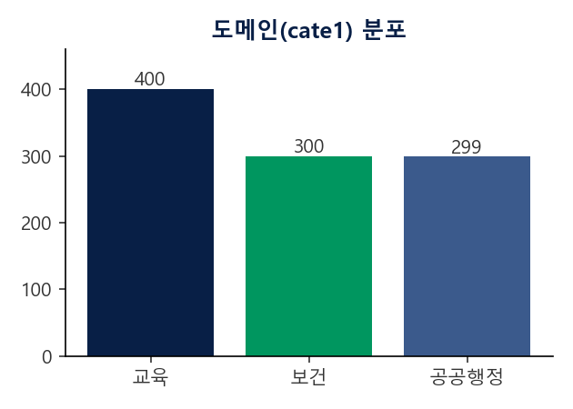
OVERVIEW
분석 개요 및 목적
원본 트랜잭션이 아닌 ‘데이터 지도(메타데이터)’를 비지도 알고리즘으로 분석함
• 대상: 공공데이터포털 999개 데이터셋의 프로파일링 산출물(데이터 지도)
• 구성: 컬럼/테이블 프로파일 · 쌍별 값·도메인 중첩 · 유사도 클러스터
• 목표: 데이터 거버넌스 이슈와 메타 수준 비즈니스 인텔리전스 도출
• 형식: ‘주말>기저귀>맥주’형 연관규칙을 데이터셋·컬럼 수준에서 발굴
• 원칙: LLM 추론 배제, 모든 결론은 설명가능한 알고리즘 실행 결과
2

Slide 3
DATA
대상 데이터 구성
9개 파일 = 프로파일 + 쌍별 중첩 + 유사도 클러스터의 3계층 구조
파일 | 역할 | 규모
table_map | 데이터셋 메타+분류+통계 | 999행
column_map | 컬럼 프로파일(키품질·고유값 등) | 9,840행
distinct_value | 컬럼별 distinct 값+빈도 | 803만행
table/column_summary_map | 객체별 중첩 통계 롤업 | 996/8,360행
combined_pair_map | 컬럼쌍 조인가능성(linking_ratio) | 74만행
table_pair_map | 테이블쌍 유사도 | 25만행
column_pair_map | 컬럼쌍 값·도메인 중첩·중복 | 524만행
*_value_tree / *_str_tree | 값·이름 유사도 계층 클러스터 | 331~4,549행
3

Slide 4
METHOD
분석 방법론 파이프라인
이산화 → AOI 롤업 → 빈발패턴 → 연관규칙 → 국소·전체 검증의 5단계
① 이산화
1D KMeans
② AOI 롤업
개념계층
③ 빈발패턴
FP-Growth
④ 연관규칙
lift 등
⑤ 검증
규칙#4
단계 | 알고리즘 | 적용
이산화 | log1p + 1D KMeans | rec_cnt·column_cnt·수치비 → 순서형 구간
AOI 롤업 | 정규식 개념계층 | table_source→기관유형, col_nm→컬럼개념
빈발패턴 | FP-Growth(max_len=3) | 테이블=거래, 속성·컬럼=아이템
연관규칙 | association_rules(lift) | support·confidence·lift·leverage·conviction
검증 | 도메인별→전체 재계산 | 국소 강규칙의 일반화 여부 판정
4

Slide 5
공통 전처리
공통 데이터 준비 ① 적재·인코딩·형변환
모든 이슈가 공유하는 기반 전처리: 인코딩 확정 및 형변환
• 인코딩 확정: UTF-8 파일로 인코딩 통일
• 적재: table_map(999) · column_map(9,840)을 dtype=str로 안전 적재 후 형변환
• 형변환: 수치 컬럼은 to_numeric(coerce) — 비수치/날짜는 NaN 처리
• 정합 기준: table_id 결측 행 제거, 컬럼-테이블 조인키 정합 확인
5

Slide 6
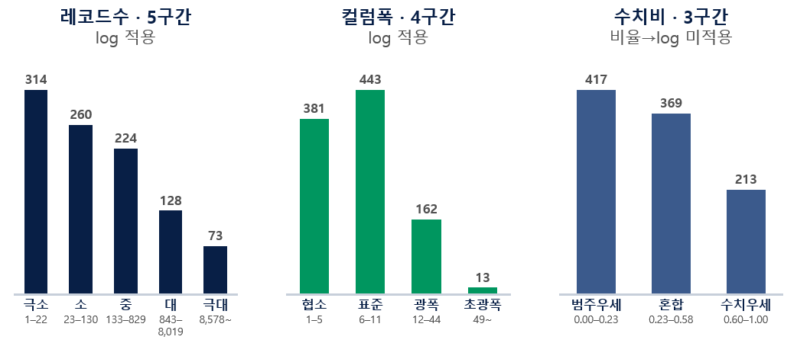
공통 전처리
공통 데이터 준비 ② 1D 이산화
한쪽으로 심하게 쏠린 수치를 로그로 고르게 편 뒤 자동으로 구간을 나눔.
• 문제: 레코드수 1~833,466로 극단 쏠림 → 그대로면 큰 값이 결과를 지배
• 해결: log(로그)로 쏠림을 편 뒤 1차원 KMeans로 자동 구간화
• 이산화 대상: 레코드수(5구간) / 컬럼폭(4구간) / 수치비(3구간)
• 수치비=수치형 컬럼 비율(0~1) → 이미 고른 값이라 로그 없이 바로 구간화
6

Slide 7
공통 전처리
공통 데이터 준비 ③ AOI 롤업
제각각인 999개 기관명을 정규식 규칙으로 7개 상위 개념(기관유형)으로 롤업(상향 일반화)
• AOI(속성지향 귀납) 롤업: 구체적 값을 상위
개념으로 끌어올리는 다계층 일반화(roll-up)
제각각인 999개 table_source(기관명)을 이산화하여 분석 feature로 활용
• 출처 롤업: table_source의 접미사·키워드를
정규식으로 매칭해 7개 기관유형으로 축약
우선순위로 1건씩 분류(교육→중앙→공공→
광역→기초→미상→기타),
‘소스’·빈값은 미상으로 분리
① 원시 table_source
▶
② 정규식 규칙
▶
③ 7개 기관유형
999개 자유 기관명
· 서울특별시 금천구
· 한국사학진흥재단
· 경상남도
· ‘소스’(빈값)
기관명 접미사·키워드 매칭
· 교육청·대학교·학교 → 교육
· 부·청·위원회 → 중앙행정
· 공단·재단·병원 → 공공기관
· 특별시·도 → 광역지자체
· 시·군·구 → 기초지자체
· 그 외 → 기타
· ‘소스’·빈값 → 미상
7개 기관유형 (테이블 수)
· 기초지자체 404
· 공공기관 245
· 광역지자체 83
· 교육기관 49
· 중앙행정 39
· 기타 34
· 미상(소스) 145
7

Slide 8
공통 전처리
공통 데이터 준비 ④ 트랜잭션·패턴·검증
테이블을 거래로 보고 두 종류 아이템으로 FP-Growth·연관규칙·검증 수행
• 트랜잭션: 테이블 1건 = 1 transaction
• 아이템(A) 속성: cate·기관·레코드·컬럼폭·수치비·유일키·
상수컬럼
• 아이템(B) 장바구니: 테이블이 보유한 컬럼개념 집합
(평균 9.6개)
• FP-Growth → association_rules(lift)
• 검증: 전체 999건에서 지표 재계산 수행
예시 테이블 1건
전북특별자치도 무주군_행정기관_20240831.csv
rec_cnt=157 · column_cnt=7 (범주 5·수치 2) · 출처=‘전북특별자치도 무주군’
▼ ① 1D 이산화(6p) · ② AOI 롤업(7p) 적용 → 아이템 생성
트랜잭션(장바구니) = 테이블 1건 = 1 거래
① 속성 아이템
cate1=공공행정 · cate2=일반행정 · 레코드 수=중 · 컬럼폭=표준 · 수치비=혼합
기관=기초지자체 · 유일키=있음 · 상수컬럼=있음
② 컬럼개념 장바구니: 보유 컬럼개념 7종
소속
소재지도로명주소
소재지지번주소
위도
경도
전화번호
데이터기준일자
▼ 999개 테이블 = 999개 트랜잭션 → FP-Growth → 연관규칙(lift)
[1D 이산화·AOI 롤업을 적용한 트랜잭선 구성 예시]
8

Slide 9
인텔리전스
연관규칙 상세 지표
발견 패턴 ▸ 컬럼 장바구니 연관규칙 (FP-Growth·lift)
주제 | 규칙(선행→후행) | #테이블 | support | conf | lift | leverage | conviction
지리좌표쌍 | 경도→위도 | 44 | 0.044 | 1.00 | 22.7 | 0.0421 | ∞
기간쌍 | 교육시작일→교육종료일 | 10 | 0.010 | 1.00 | 90.8 | 0.0099 | ∞
행정구역계층 | 시도명→시군구명 | 15 | 0.015 | 0.94 | 39.0 | 0.0146 | 15.6
주소이중표기 | 지번주소→도로명주소 | 16 | 0.016 | 0.94 | 22.9 | 0.0153 | 16.3
소재지주소(공공행정) | 소재지지번주소→소재지도로명주소 | 11 | 0.011 | 0.92 | 36.6 | 0.0107 | 11.7
인구통계 | 연령대→성별 | 11 | 0.011 | 0.85 | 35.2 | 0.0107 | 6.3
의료기관 | 의료기관전화번호→의료기관명+의료기관주소 | 15 | 0.015 | 0.88 | 46.4 | 0.0147 | 8.3
교육스키마 | 교과목코드→분반 | 8 | 0.008 | 1.00 | 124.9 | 0.0079 | ∞
교육스키마 | 학종→학교명 | 11 | 0.011 | 1.00 | 23.8 | 0.0105 | ∞
사학재정 | 연구비→일반기부금+지정기부금 | 8 | 0.008 | 1.00 | 111.0 | 0.0079 | ∞
9

Slide 10
탐사 대상
탐사 대상 규칙: 적절한 lift 구간 선정
발견 패턴 ▸ lift 매우 높음(예 교과목코드↔분반 125)은 단일 템플릿 내 자명한 동반
→ 적절 구간(lift 4~50)의 비자명 규칙을 탐사
주제 | 규칙(선행→후행) | #테이블 | support | conf | lift | leverage | conviction
도서관 | 출판사 → 저자 | 12 | 0.012 | 0.71 | 47.0 | 0.0118 | 3.3
보건통계 | 확진자수 → 사망자수 | 10 | 0.010 | 0.62 | 39.0 | 0.0098 | 2.6
행정구역 | 시도명 → 시군구명 | 15 | 0.015 | 0.94 | 39.0 | 0.0146 | 15.6
인구통계 | 연령대 → 성별 | 11 | 0.011 | 0.85 | 35.2 | 0.0107 | 6.3
교육 | 설립 → 학교명 | 9 | 0.009 | 0.90 | 21.4 | 0.0086 | 9.6
거버넌스 | 유아및초·중등교육 → 기관=미상(소스) | 100 | 0.100 | 1.00 | 6.89 | 0.0856 | ∞
보건 협소 테이블 | {보건·유일키·협소폭} → {보건의료·상수없음} | 68 | 0.068 | 0.65 | 4.5 | 0.0530 | 2.4
10

Slide 11
거버넌스 이슈
거버넌스 출처 누락 공통성
발견 패턴 ▸ cate2 = 유아및초중등교육 → 기관 = 미상 (lift 6.89·conf 1.0)
출처 누락은 무작위가 아니라 “유아및초·중등교육”에 100% 집중된 공통 특성을 가짐.
100%
관련 트랜잭션 아이템 및 연관 규칙
① 의미 분석 (구체)
· 트랜잭션 = 테이블 1건(속성 트랜잭션 A)
· 아이템 = ‘속성=값’ 8종 — cate1·cate2·기관(AOI)·레코드·컬럼폭·수치비·유일키·상수컬럼
※ 이 아이템들 사이 규칙 중 cate1↔cate2과 같은 명백한 규칙은 제외
① 누락 값: table_source→‘소스’, url→‘url’ — 두 메타필드가 더미로 덮임.
② 공통성: placeholder 145건 중 100건이 전부 ‘유아및초·중등교육’(이 분류 100% 소실,
타 분류 1~15%)
③ 단일 배치: 100건 모두 regi_date=2026-03-30 동일 → 한 번의 적재에서 일괄 placeholder
처리(우연 아님)
④ 영향: 출처 기반 신뢰성·책임추적(provenance) 붕괴. 단, 파일명에 기관명 잔존 → 복구 가능
cate2 = 유아및초·중등교육
▶
기관 = 미상(소스)
lift 6.89·conf 1.0
예시 데이터 — 무엇이 누락됐나
예시 1건: 광주광역시 남구_어린이집 현황_20230712.csv
table_source (출처)
‘소스’ ✗ placeholder (기관명 소실)
url (원본 링크)
‘url’ ✗ placeholder
② 처리 · ③ 대책 · ④ 추가 분석
table_nm (파일명)
‘광주광역시 남구…’ ✓ 기관명 존재
처리: AOI로 ‘소스’=미상 식별 → cate2별 교차표 → 결합 포착(lift 6.89)
대책: ①파일명에서 출처 복구(1순위) ②적재 시 출처 표기 등록 로직 점검 ③출처 표준코드
추가: regi_date·url로 배치 역추적
regi_date (등록)
2026-03-30 (100건 전부 동일)
src_platform
공공데이터포털 ✓ 정상
11

Slide 12
거버넌스 이슈
거버넌스 출처 누락 심화 분석 (적재 배치 · 도메인 비교)
발견 패턴 ▸ 적재 순서 연속 100건 = 단일 배치
100건
적재 순서 499~598(연속 100건)이 모두 ‘유아및초·중등교육’
→ 단일 수집 배치에서 출처 일괄 소실 의심
① 적재 배치 추적 (regi_date · url)
② 전체 도메인 비교 (출처 누락율)
전체 999건 regi_date = 2026-03-30 (카탈로그 일괄 적재)
적재 순서 499~598번 = 연속 100건이 모두 ‘유아및초·중등교육’
(타 분류 0건 혼입)
11:28~11:37 (9분) 연속 → 단일 수집 배치에서 table_source 소실 확증
url 필드도 999건 전부 ‘url’ placeholder = 카탈로그 전반 별도 품질
이슈(출처누락과 독립)
함의: 공급원·수집경로 단위로 출처 일괄 누락
→ 배치 단위 추적·복구 가능
cate2 (중분류) | placeholder | 율
유아및초·중등교육 | 100/100 | 100%
교육일반 | 15/100 | 15%
고등교육 | 14/100 | 14%
보건의료 | 10/300 | 3%
평생·직업교육 | 2/100 | 2%
일반행정 | 4/299 | 1%
cate1: 교육 33%(131) ≫ 보건 3% ≫ 공공행정 1%
이슈: 출처 누락은 교육(특히 유아및초중등)에 계통 집중,
전체 평균 14.5% 대비 극단 outlier
대책: 특정 공급기관 메타표준 미준수 → 공급원별 적재 검증·출처 필수화
12

Slide 13
인텔리전스
인텔리전스 교차도메인 데이터 연계 기회
발견 패턴 ▸ 의료기관 패밀리 + 연관규칙 (conf 0.88)
lift 46.4
명·주소·전화가 항상 묶여 있어 같은 기관을 연결할 수 있는 ‘연계 기회’ 형성
① 의료기관 패밀리 생성
② 패밀리 구성 11개 테이블 (보건 · 4컬럼 공통 보유)
장바구니: 각 테이블 → 보유 컬럼개념 집합
FP-Growth: 최대빈발 항목집합(≥8테이블)
결과: {순번·의료기관명·의료기관전화번호·의료기관주소} 4컬럼 공통
연계 키 후보: 전화·주소·명·위경도 (공통 조인 키)
# | 지자체 | 데이터셋(의료기관 유형) | 레코드
1 | 전북 익산시 | 의료기관 | 368
2 | 인천 부평구 | 의료기관 현황 | 682
3 | 부산 강서구 | 병의원 현황 | 118
4 | 전남 목포시 | 병원현황 | 42
5 | 대전 동구 | 특수의료장비 공동활용병상 의료기관 | 26
6 | 부산 기장군 | 한의원 현황 | 39
7 | 충남 아산시 | 한의원현황 | 61
8 | 충남 아산시 | 치과의원현황 | 93
9 | 전북 김제시 | 병원현황 | 65
10 | 부산 북구 | 의원급의료기관 현황 | 339
11 | 부산 동래구 | 피부과의원 | 11
③ 연관규칙 — 연계 근거
의료기관전화번호
▼
의료기관명 · 의료기관주소
support 15 · conf 0.88 · lift 46.4
→ 같은 기관을 여러 데이터셋에서 연결 = 연계 기회
13

Slide 14
인텔리전스
보건 협소 테이블 → 데이터 병합 기회
발견 패턴 ▸ 동일 스키마 지자체별 조각 = 표준 UNION 병합
41쌍
보건 ‘컬럼이 작고 키가 있는’ 데이터셋이 동일 스키마로 산재
→ 지자체·유형 조각을 전국 마스터로 통합 가능 (동형 41쌍 가능)
① 동형(同型) 판단 — Jaccard 유사도
② 병합 방법 · 효과
방법: 각 테이블 컬럼명을 정규화 → ‘컬럼 집합’으로 만들어 비교
Jaccard = |A∩B| ÷ |A∪B| = 공통 컬럼 ÷ 합친 컬럼 (0~1)
예) A{순번·명·전화·주소·종별} · B{순번·명·전화·주소} → 4÷5 = 0.80
왜 Jaccard? 완전일치(1.0)만 보면 컬럼 1개 차이로 놓침
→ ≥0.8을 ‘동형’으로 보아 거의 같은 표까지 포착
결과: 105개 중 완전일치 3그룹(11개) + 동형(≥0.8) 41쌍
방법: 동일 컬럼 확인 → 출처(지자체)·유형 컬럼 추가 → UNION ALL
→ 전국 마스터
키: 순번은 테이블 내 유일 → 전국 통합 시 (지자체+순번) 복합키로 재부여
효과: 산재 데이터 전국 단위 분석·중복 제거·갱신 일원화
③ 실제 병합 예시 (동일 스키마 · 지자체만 상이)
예시 | 동일 컬럼(스키마) | 조각 테이블 (지자체·레코드) | 통합 결과
의료기기 판매업소 | 순번·영업소명·소재지·전화 (4) | 부산 서구206·중구278·동구349·군산553 | 4개 → 전국 1,386행
의료기관 현황 | 순번·의료기관명·전화·종별·주소 (5) | 익산368·부평682·아산한의원61·부산북구339 | 4개 → 전국 1,450행
14

Slide 15
ROADMAP
종합 시사점 및 거버넌스 대책 로드맵
발견을 즉시·단기·중기 조치로 우선순위화함.
즉시 (거버넌스)
단기 (검증 · 표준)
중기 (연계 · 인텔리전스)
· 출처 누락 단일 배치 provenance 복구
· 적재 시 출처 필수검증(누락 차단)
· url placeholder(999건) 정정
· 탐사 대상 규칙(적절 lift) 도메인 검증
· 규칙 기반 스키마 자동 태깅·무결성 체크
· 좌표·연락처 등 표준 데이터모델 정의
· 교차도메인 연계: combined_pair_map
/ linking_ratio로 조인키 정량 검증
· 통합 기관 마스터(주소·연락처) 구축
15

